Slide 1
Záróvizsga felkészítő
Készítette: Bedő Anett
egyetemi tanársegéd
SZE-MTK-KE tanszék

Slide 2
Tartalom
Ismertesse a hang, a zaj, a szintek, a phon görbék valamint az egyenértékű A-hangnyomásszint fogalmát!
Ismertesse a közúti közlekedési zaj szakaszos mérési eljárást, valamint a mérést befolyásoló tényezőket!
Mutassa be a zaj elleni védekezés aktív és passzív módjait, valamint a zaj egészségkárosító hatásait!
Ismertesse a lokálisan ható rezgés hatásait az emberi szervezetre valamint mérését és értékelési elvét!
Ismertesse a sugárvédelem hármas alapelvét!

Slide 3
Ismertesse a hang, a zaj, a szintek, a phon görbék valamint az egyenértékű A-hangnyomásszint fogalmát!
Hang fogalma: mechanikai hullám, azaz rugalmas közegben tovaterjedő rezgés.
  Léghang, folyadékhang, testhang
Zaj fogalma: különböző magasságú és erősségű hangok keveréke, amit az ember kellemetlennek, zavarónak érez (szubjektív fogalom)

Slide 4
Ismertesse a hang, a zaj, a szintek, a phon görbék valamint az egyenértékű A-hangnyomásszint fogalmát!
Alapfogalmak
  Hangnyomás
  Hangteljesítmény
  Hangintenzitás
  Hallásküszöb
  Fájdalomküszöb

Slide 5
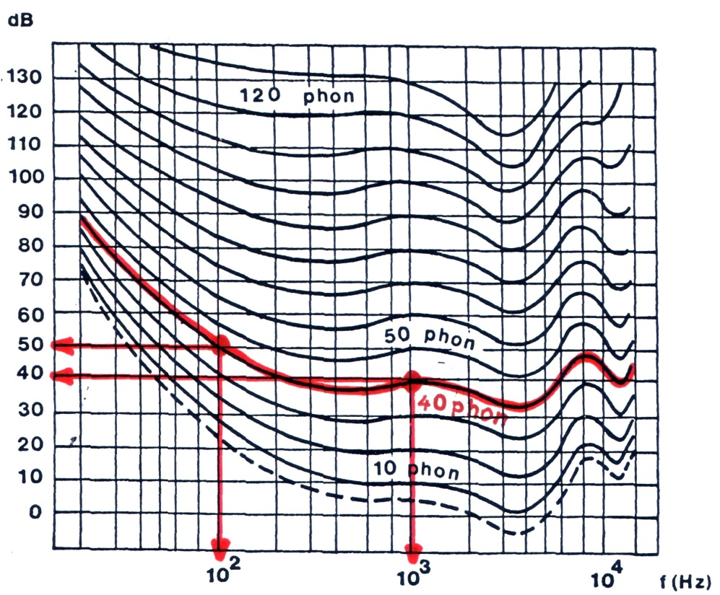
Ismertesse a hang, a zaj, a szintek, a phon görbék valamint az egyenértékű A-hangnyomásszint fogalmát!
Szintek
  Hangnyomásszint
  Hangteljesítményszint
  Hangintenzitásszint
Phon görbék

Slide 6
Ismertesse a hang, a zaj, a szintek, a phon görbék valamint az egyenértékű A-hangnyomásszint fogalmát!
A-súlyozás

Slide 7
Ismertesse a hang, a zaj, a szintek, a phon görbék valamint az egyenértékű A-hangnyomásszint fogalmát!
Egyenértékű A-hangnoymásszint:
  Egy adott időszakon belül különböző zajesemények fordulhatnak elő, illetve egy folytonosan működő zajforrás által kibocsátott hangteljesítmény is ingadozhat az időben. Az ilyen zajok egyetlen mérőszámmal történő jellemzésére vezették be az ún. egyenértékű hangnyomásszintet, ami a zaj erősségén túl az expozíciós időt is figyelembe veszi

Slide 8
Ismertesse a közúti közlekedési zaj szakaszos mérési eljárást, valamint a mérést befolyásoló tényezőket!
MSZ-13-183-1: Közúti közlekedési zaj mérése szabvány alapján
A mérési szakaszok eredményéből L_{Aeq’} meghatározása, korrekció segítségével (K_{f}) a mértékadó A-hangnyomásszint meghatározása (L_{AM}= L_{Aeq’} + K_{f}) összevetés a határértékkel, értékelés

Slide 9
Ismertesse a közúti közlekedési zaj szakaszos mérési eljárást, valamint a mérést befolyásoló tényezőket!
Mérés előkészítése
Mérési módszer kiválasztása
Szakaszos mérés időpontjának kiválasztása
Vizsgálati eljárás
  Egyenértékű A-hangnyomászint meghatározása

Slide 10
Ismertesse a közúti közlekedési zaj szakaszos mérési eljárást, valamint a mérést befolyásoló tényezőket!
  Közúti közlekedésből származó mértékadó A-hangnyomásszint meghatározása
K_{f} korrekció számítása
  A kapott mértékadó forgalmi adatokból számítható zajszint
  A méréssel párhuzamosan számlált forgalmi adatokból számítható zajszint

Slide 11
Ismertesse a közúti közlekedési zaj szakaszos mérési eljárást, valamint a mérést befolyásoló tényezőket!
Eredmény összehasonlítása a határértékkel 27/2008. (XII.3.) KvVM-EüM együttes rendelet a környezeti zaj- és rezgésterhelési határértékek megállapításáról
Vizsgálati eredmények közlése
Mérést befolyásoló tényezők

Slide 12
Mutassa be a zaj elleni védekezés aktív és passzív módjait, valamint a zaj egészségkárosító hatásait!
Emisszió-csökkentés a zajforrásnál: kisugárzott zajteljesítmény csökkentése – aktív védekezés (pl. a berendezés vagy a technológia módosítása, gépjárműforgalom kitiltása)
Transzmisszió csökkentése az átviteli úton: a zajterjedési viszonyok módosítása – passzív védekezés (pl. gépek tokozása, zajvédő falak)

Slide 13
Mutassa be a zaj elleni védekezés aktív és passzív módjait, valamint a zaj egészségkárosító hatásait!
Immisszió-csökkentés a vevőnél: a vevőt érő zajterhelés kiküszöbölése – passzív védekezés (pl. zajvédő sisak, füldugó)
Közúti példa:
  járművek hangszigetelése;
  hangelnyelő útburkolat kialakítása (porózus aszfalt);
  forgalom korlátozása, sebességkorlátozás;
  zajárnyékoló létesítmények építése;

Slide 14
Mutassa be a zaj elleni védekezés aktív és passzív módjait, valamint a zaj egészségkárosító hatásait!
  meglevő épületek hangszigetelése;
  új utak/épületek tervezésekor zajvédelmi szempontok figyelembe vétele;
  zajcsökkentés forgalomkorlátozási módszerekkel:
    forgalom elterelése a sűrűn lakott városrészekből más útvonalakra,
    nehézgépjárművek közlekedésének korlátozása,
    tömegközlekedés fejlesztése,
    átmenő forgalom kitiltása a lakóövezetekből,
    járművek sebességének korlátozása.

Slide 15
Mutassa be a zaj elleni védekezés aktív és passzív módjait, valamint a zaj egészségkárosító hatásait!
Zaj egészségkárosító hatása:
  Halláskárosodás
  Beszédértés zavarása
  Alvászavar
  Kardiovaszkuláris és fiziológiai hatásai
  Mentális egészségügyi hatás
  Teljesítményre gyakorolt hatás
  Lakóhelyi magatartásra
  Veszélyeztetett csoportok

Slide 16
Ismertesse a lokálisan ható rezgés hatásait az emberi szervezetre valamint mérését és értékelési elvét !
Elsősorban a kéz-kar rendszert terhelik, ritkán fordul elő, hogy a fej az érintkező testrész.
A lokálisan ható (kéz/kar) rezgések biológiai súlyossága több dologtól függ
A behatolás mélysége főként a rezgés frekvenciájától függ.
Frekvenciatartománya jellemzően 8-1000 Hz közé esik.

Slide 17
Ismertesse a lokálisan ható rezgés hatásait az emberi szervezetre valamint mérését és értékelési elvét !
Az érrendszert, a csontozatot és az izületeket, és az izomzatot károsítják, ill. hatást gyakorolhatnak a központi idegrendszerre is.
A maximális érzékenysége a 8-16 Hz frekvenciatartományra tehető.
Különösen a motoros láncfűrésszel dolgozók körében elterjedt megbetegedés az ún. „fehér ujjak” (vagy más néven Raynaud) szindróma.

Slide 18
Ismertesse a lokálisan ható rezgés hatásait az emberi szervezetre valamint mérését és értékelési elvét !
Ismertetőjele, hogy a kéz kötőszövetének vérereit és idegeit ért károsodás következtében az ujjak elfehérednek.
Az érintett ujjakon zsibbadás, érzéketlenség jelentkezik, súlyosabb esetben a dolgozó teljesen elveszítheti tapintóérzékét, ill. kezének mozgásképességét, a folyamat többnyire visszafordíthatatlan.

Slide 19
Ismertesse a lokálisan ható rezgés hatásait az emberi szervezetre valamint mérését és értékelési elvét !
A kéz-karra ható rezgések a kibocsátásnál főként a gépek megfelelő karbantartásával, valamint a rezgéscsillapító elemek rendszeres ellenőrzése, szükség esetén cseréje révén csökkenthetők.
Egyéni védőeszközök
Megfelelő munkaszervezés

Slide 20
Ismertesse a lokálisan ható rezgés hatásait az emberi szervezetre valamint mérését és értékelési elvét !
MSZ ISO 5349:1991 Rezgésmérés. A kézre ható munkahelyi rezgések
Súlyozott rezgésgyorsulást mérünk.
Mérőrendszer frekvenciatartománya 5-1500 Hz közötti kell legyen
A méréseket három irányban a kezek felületén kell elvégezni, vagy azon a felületen, ahol a rezgésenergia pontosan a testbe hatol.

Slide 21
Ismertesse a lokálisan ható rezgés hatásait az emberi szervezetre valamint mérését és értékelési elvét !
A terhelés nagysága a munka jellegétől és módszerétől, a munkavégzés erejétől függően változik.
A teljes napi terhelési idő meghatározásakor figyelembe kell venni a változó munkafeltételeket, a munkaszünetek idejét is.
A rezgésmérést mind a két kézen el kell végezni.

Slide 22
Ismertesse a lokálisan ható rezgés hatásait az emberi szervezetre valamint mérését és értékelési elvét !
A rezgésterhelés becslése a napi terhelésen alapul. A teljes igénybevételi idő, amíg a kezet a rezgés éri, a szokásos 8 órás munkaidőben (referencia idő) napi 4 órára becsülhető. Ezt tekintjük megítélési időnek.
Ha különböző időtartamú terhelések fordulnak elő, és a teljes napi terhelés nem 4 óra, akkor a 4 óra megítélési időre vonatkozó súlyozott egyenértékű rezgésgyorsulást a következők szerint számítjuk:

Slide 23
Ismertesse a lokálisan ható rezgés hatásait az emberi szervezetre valamint mérését és értékelési elvét !
a_{h,w} (t)=a súlyozott gyorsulás pillanatértéke
τ=a napi munkaidő óra

Slide 24
Ismertesse a lokálisan ható rezgés hatásait az emberi szervezetre valamint mérését és értékelési elvét !
A napi expozíciós határérték megengedett értéke 8 órás referencia időszakra vonatkoztatva négyzetes középértékben mérve: 5 m/s².
Hideg, nedves munkakörnyezetben: 2,5 m/s².
Az S időállandóval mért legnagyobb súlyozott gyorsulás az 50 m/s²-t nem lépheti túl.

Slide 25
Ismertesse a sugárvédelem hármas alapelvét!
Alapfogalmak:
  Sugárzás fajtái
  Forrásai
  Elnyelt dózis
  Dózisegyenérték
  Effektív dózis

Slide 26
Ismertesse a sugárvédelem hármas alapelvét!
Indokoltság elve
  Sugárzással járó tevékenységet csak pozitív nettó haszon esetén szabad folytatni.
  Sugárterheléssel járó tevékenység csak akkor végezhető, ha társadalmi haszna ellensúlyozza a sugárzás okozta hátrányokat, káros következményeket.
  Ha valamely eljárás „klasszikus” módszerrel minden tekintetben egyenértékű módon kiváltható, akkor a sugaras technikát nem szabad alkalmazni.

Slide 27
Ismertesse a sugárvédelem hármas alapelvét!
Optimálás elve
  Minden indokolt sugárterhelést olyan alacsony szintre kell csökkenteni, amennyire az a gazdasági és társadalmi szempontok figyelembevételével ésszerűen lehetséges.
Korlátozás elve
  Az egyéni sugárterhelés dózisegyenértéke nem haladhat meg egy megállapított értéket.

